Slide 1
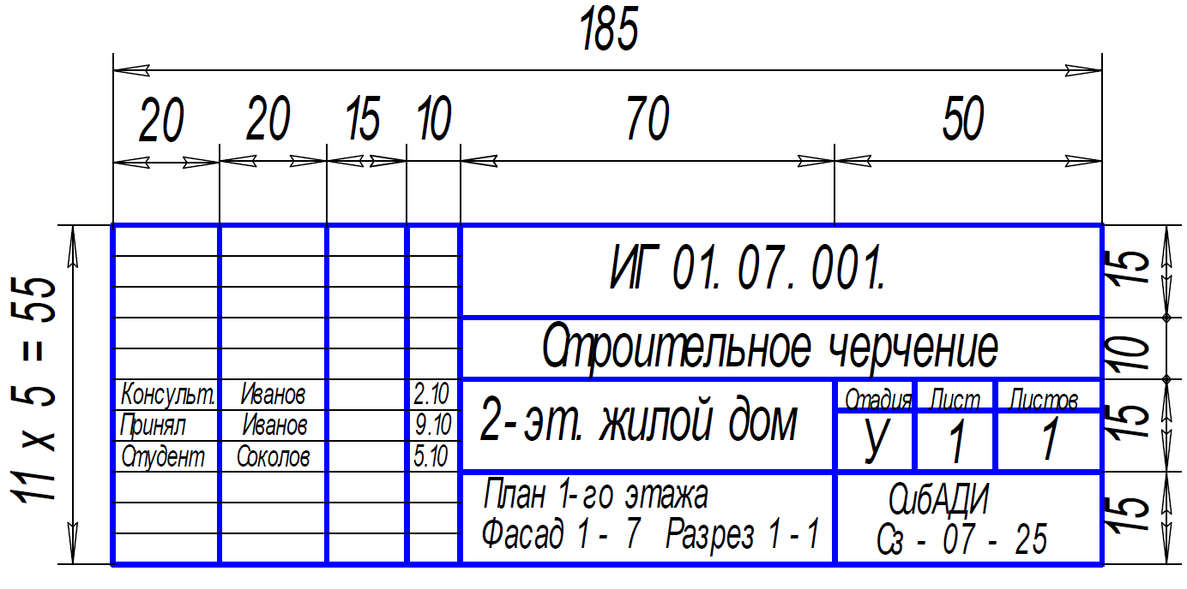
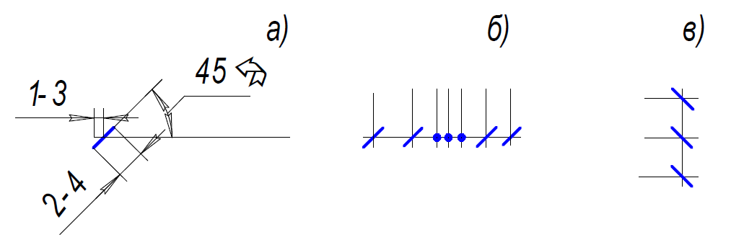
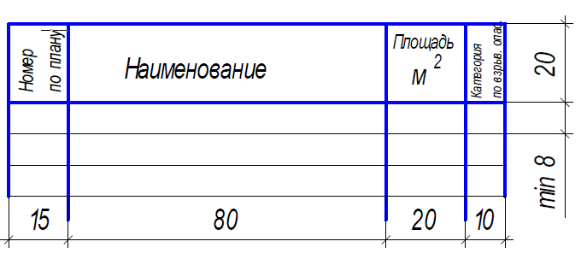
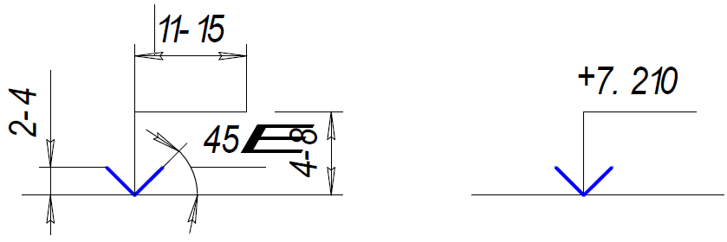
Архитектурно-строительный чертеж здания
Задание:
- формат А2 вертиепльный, масштаб 1:100;
построить фасад, план первого этажа,
экспликацию помещений;
- нанести размеры с учетом окон и дверей.
Рисунок 1 - Основная надпись для архитектурно-строительных чертежей зданий
Рисунок 3 - Изображение размерных линий на строительных чертежах (а - параметры засечки;
б – обозначение размеров горизонтально;
в – обозначение размеров вертикально)
Рисунок 2 - Таблица экспликации помещений
Рисунок 4 - Нанесение знака отметки уровней

Slide 2
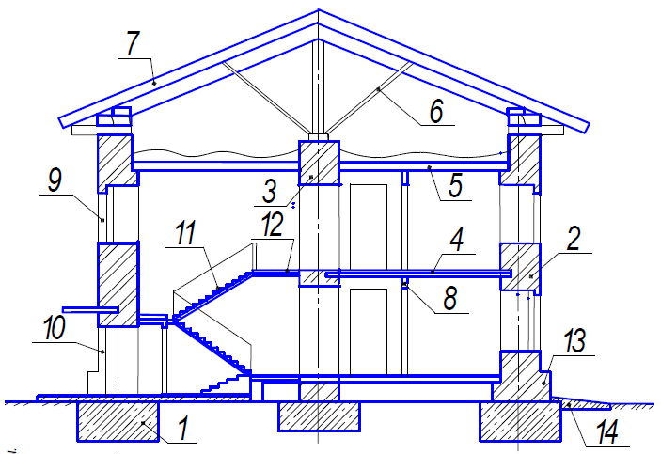
Основные конструктивные элементы здания
1 – фундамент;
2 – наружная несущая стена;
3 – внутренняя несущая стена;
4 – междуэтажное
перекрытие;
5 – чердачное перекрытие;
6 – стропила;
7 – кровля;
8 – перегородка;
9 – оконный проем;
10 – дверной проем;
11 – лестничный марш;
12 – лестничная площадка;
13 – цоколь;
14 – отмостка
Рисунок 4 - Основные конструктивные элементы здания

Slide 3
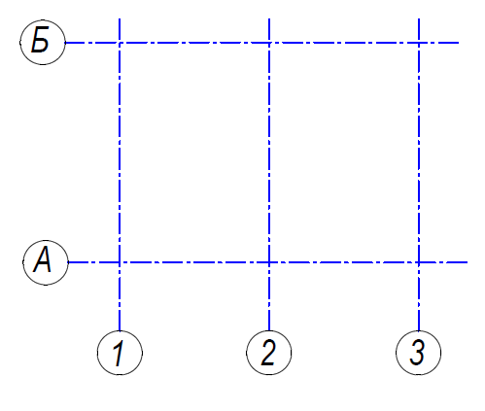
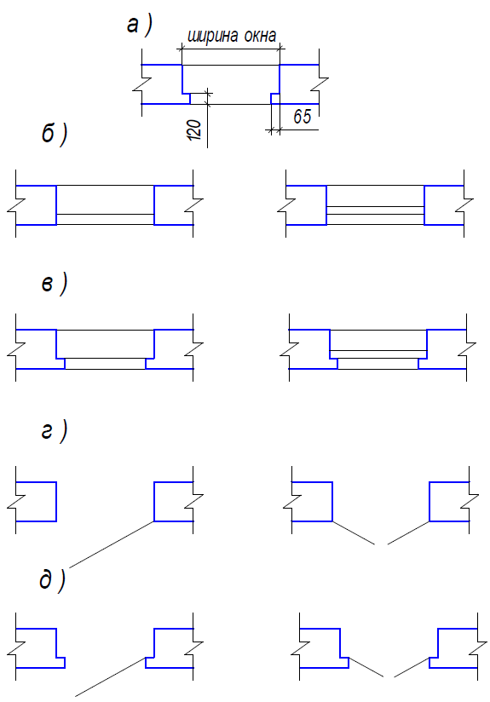
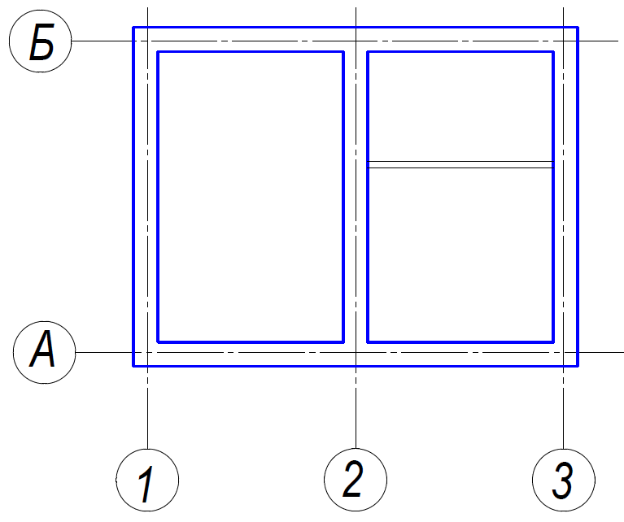
Последовательность выполнения

Slide 4
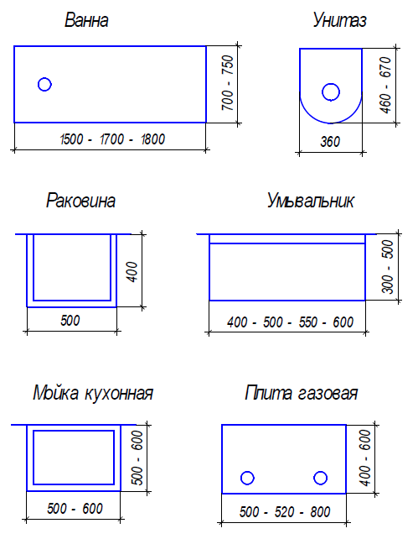
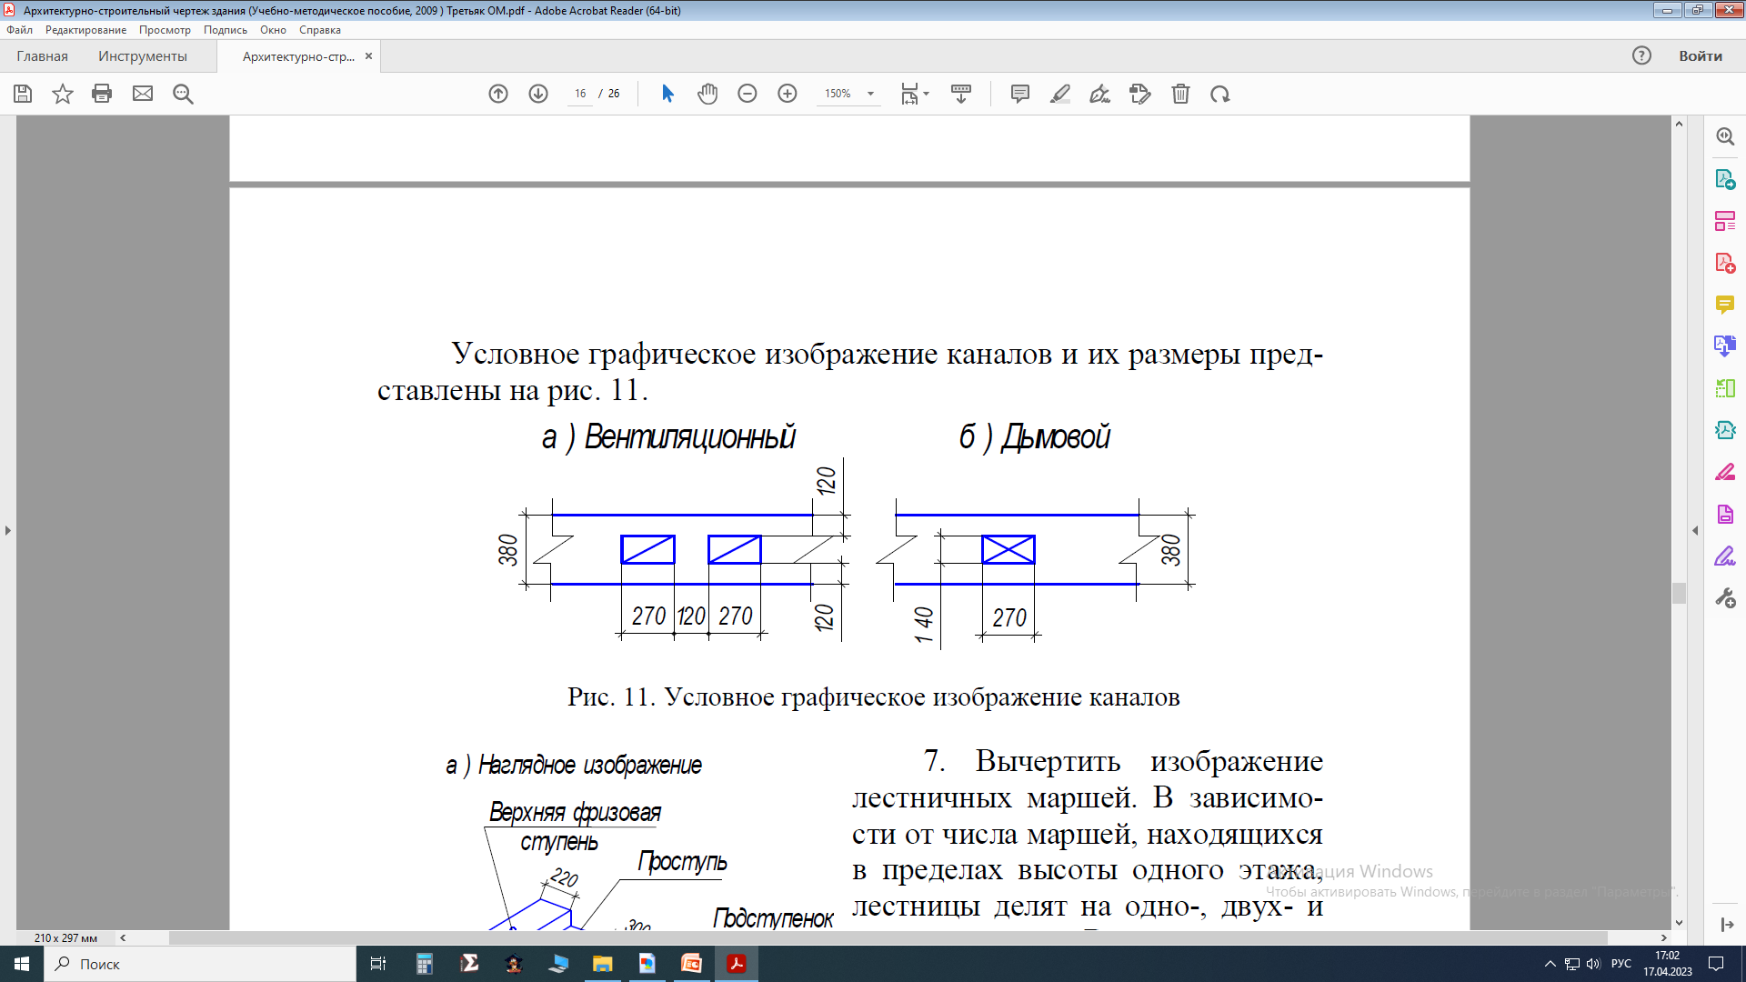

Slide 5
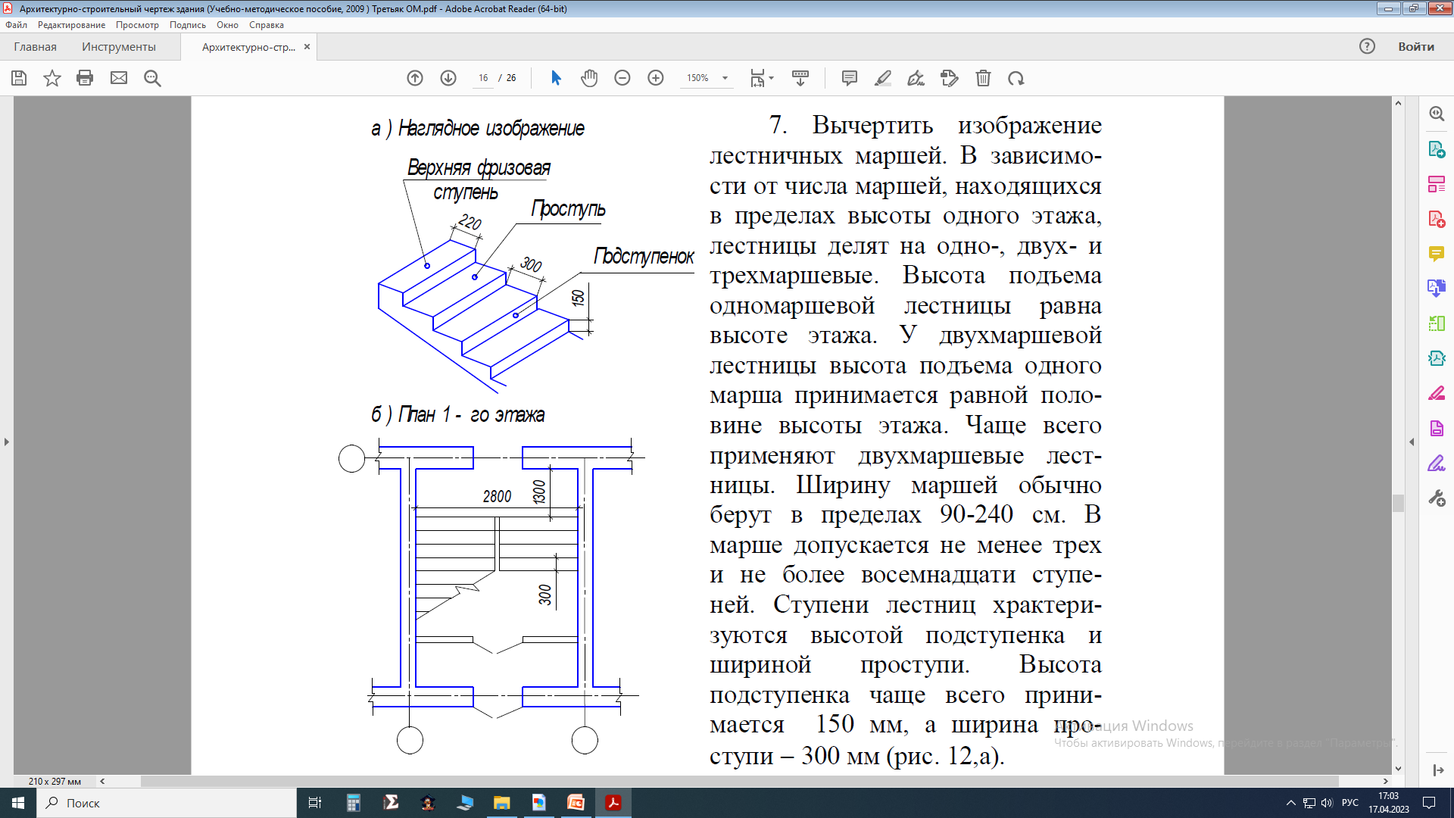
Изображение лестничного марша

Slide 6
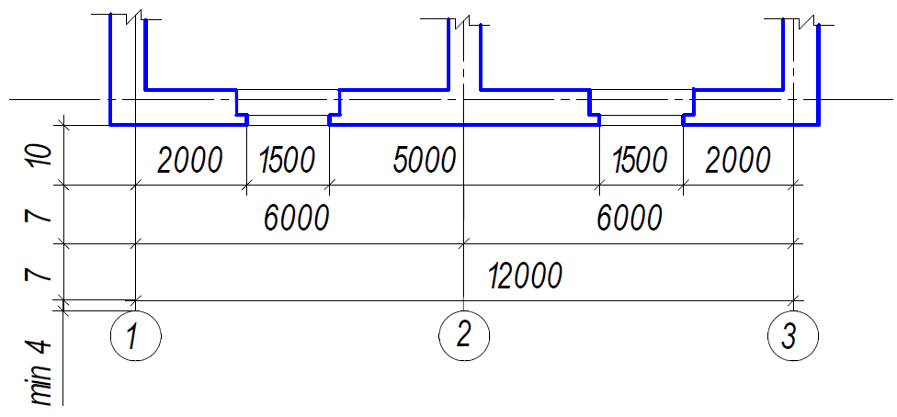
Пример простановки наружных размеров

Slide 7
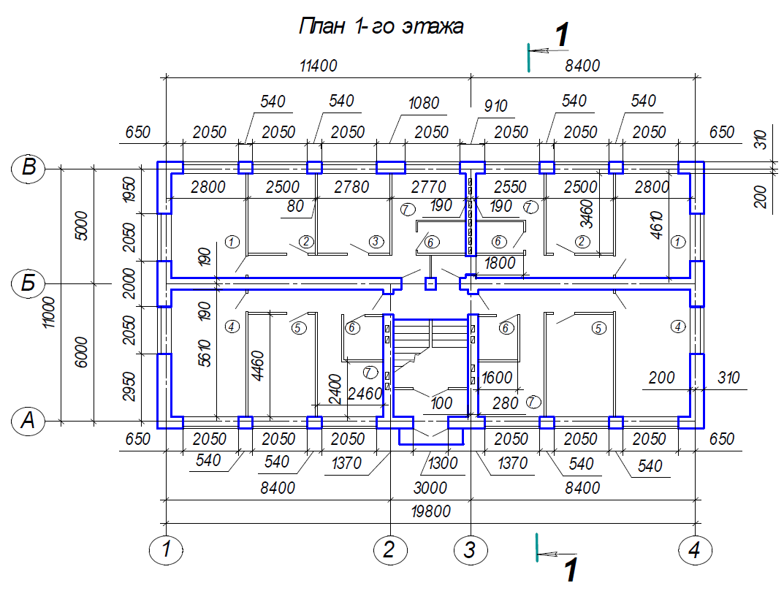
Пример оформления плана первого этажа здания

Slide 8
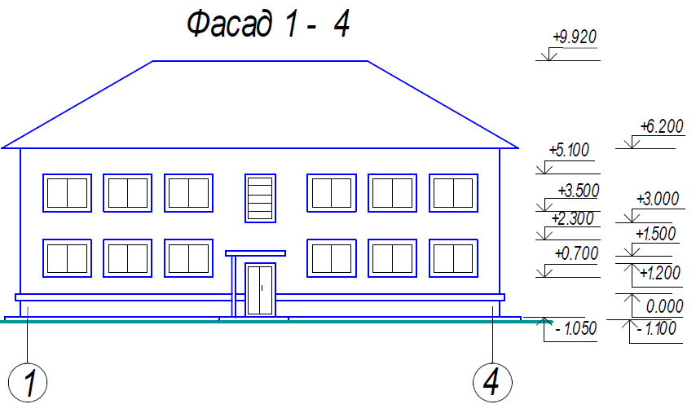
Пример оформления фасада здания

